Slide 1
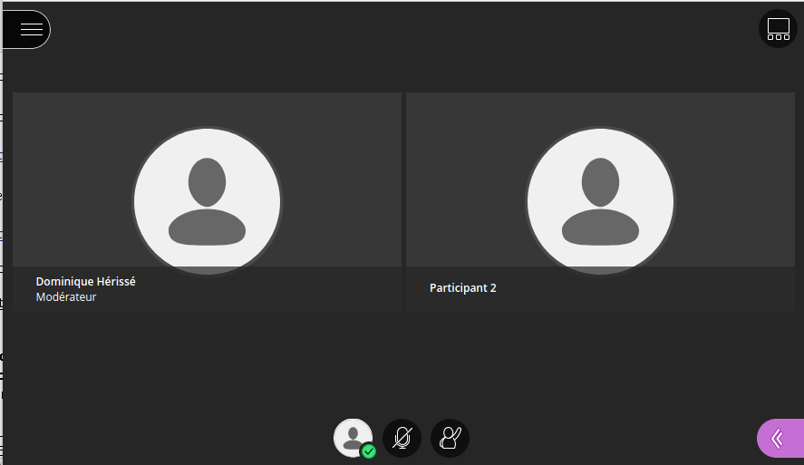
Ma classe virtuelle – côté enseignant
Menu
session
Affichage
participants
Paramètres
Interaction rapide

Slide 2
Ma classe virtuelle – côté enseignant
Menu
session
Affichage
participants
Différences avec élèves
Paramètres
Interaction rapide

Slide 3
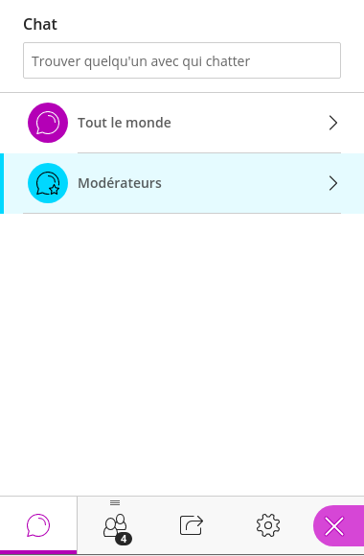
Ma classe virtuelle – côté enseignant
Plusieurs chats
Chat

Slide 4
Ma classe virtuelle – côté enseignant
Messages
visibles et écrits par
tous les participants
Plusieurs chats
Chat

Slide 5
Ma classe virtuelle – côté enseignant
Plusieurs chats
Messages visibles et écrits seulement par
les modérateurs (utile pour synchroniser la co-intervention)
Chat

Slide 6
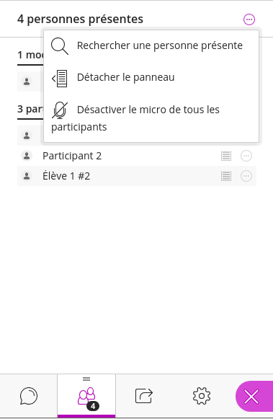
Ma classe virtuelle – côté enseignant
Possibilité de détacher dans une fenêtre la liste des participants et ainsi avoir une vue permanente sur la « classe »
Utilisateurs

Slide 7
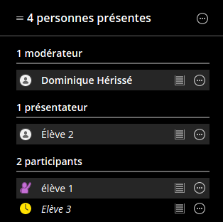
Ma classe virtuelle – côté enseignant
Possibilité de détacher dans une fenêtre la liste des participants et ainsi avoir une vue permanente sur la « classe »
Utilisateurs

Slide 8
Ma classe virtuelle – côté enseignant
Possibilité de couper tous les micros
Utilisateurs

Slide 9
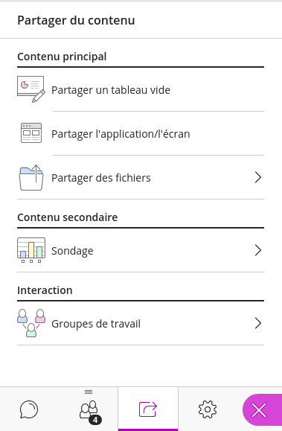
Ma classe virtuelle – côté enseignant
Possibilité de QCM
Partage

Slide 10
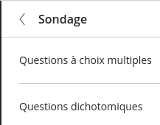
Ma classe virtuelle – côté enseignant
Possibilité de QCM
Partage

Slide 11
Ma classe virtuelle – côté enseignant
Possibilité de définir des
groupes
Partage

Slide 12
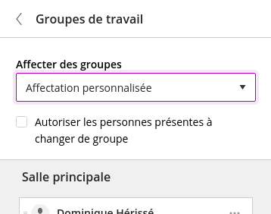
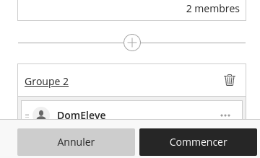
Ma classe virtuelle – côté enseignant
Possibilité de définir des
groupes
Une fois le travail de groupe démarré, les participants d’un même groupe peuvent partager et échanger indépendamment des autres groupes. Un modérateur peut à tout moment rejoindre un groupe.
...
Partage

Slide 13
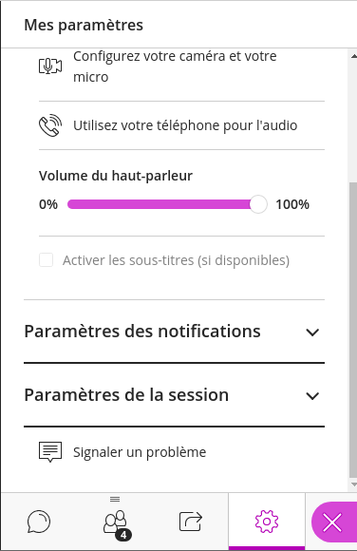
Ma classe virtuelle – côté enseignant
Possibilité de paramétrer
la session
Paramètres

Slide 14
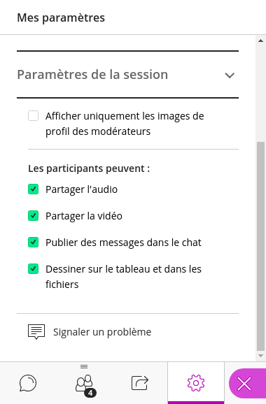
Ma classe virtuelle – côté enseignant
Possibilité de paramétrer
la session
Paramètres

Slide 15
Ma classe virtuelle – côté enseignant
Décocher l’ensemble des options pour éviter que les élèves communiquent entre eux en dehors de la session
Possibilité de paramétrer
la session
Paramètres

Slide 16
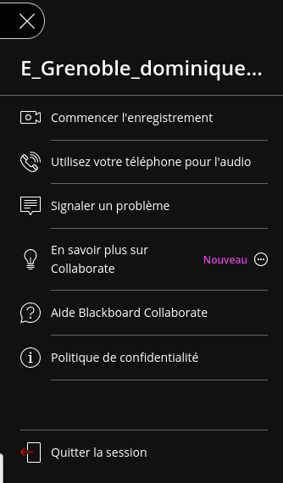
Ma classe virtuelle – côté enseignant
Menu
session

Slide 17
Ma classe virtuelle – côté enseignant
Menu
session
Nécessite l’accord de tous les participants pour pouvoir être utilisé

